Slide 1
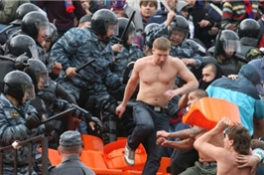
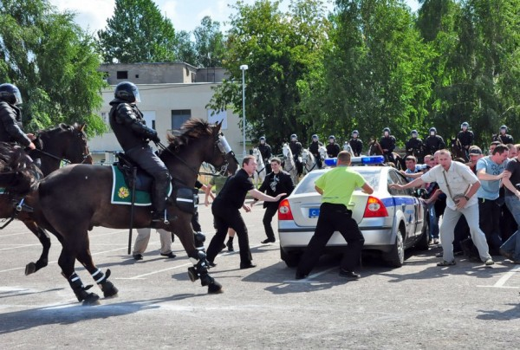
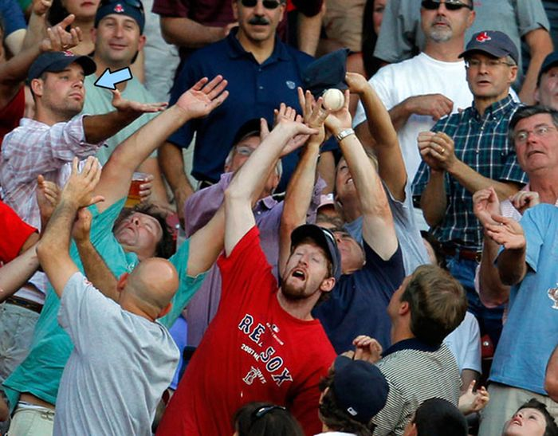
МИНИСТЕРСТВО ВНУТРЕННИХ ДЕЛ РОССИЙСКОЙ ФЕДЕРАЦИИ Казанский юридический институт Иванов А.В. Сафин Р.М. Спорт и преступность: опыт работы правоохранительных органов зарубежных стран по противодействию правонарушениям, совершаемым в связи с проведением массовых спортивных мероприятий КАЗАНЬ 2012

